Slide 1
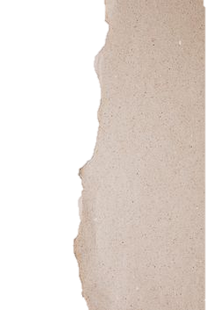
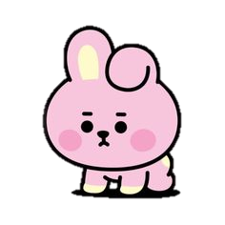
Diario
Diario
16 de abril de 2021

Slide 2
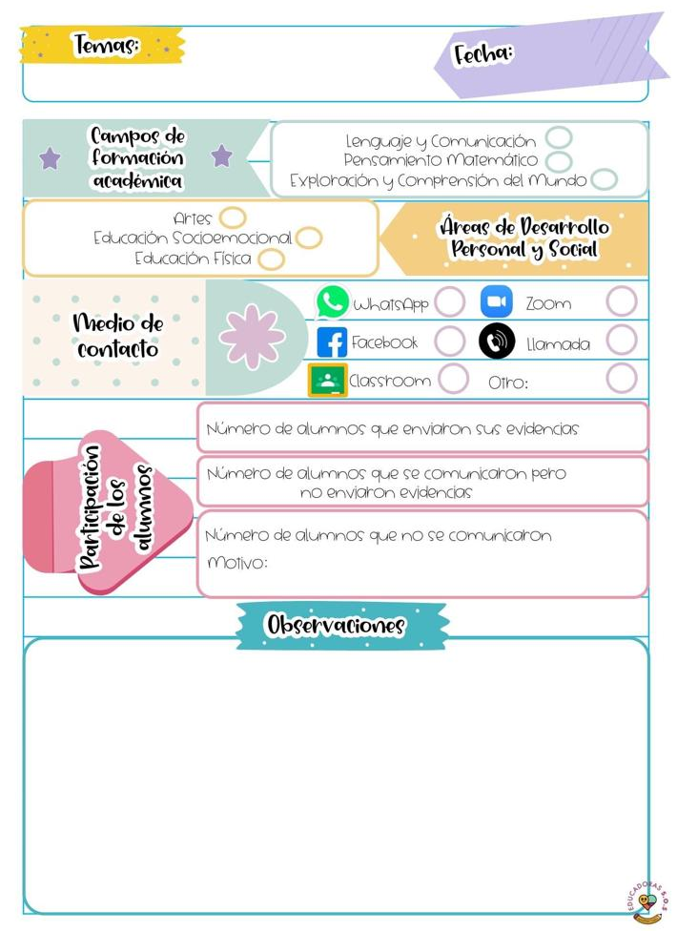
16/03/2021
El día de hoy mi desempeño fue bueno, estuve realizando preguntas del tema para evaluar y también indagando que tan significativos fueron los aprendizajes de la semana. Evalué mediante observación, preguntas e indicadores de logro. Lo que modificaría de la actividad sería imprimir las tarjetas de lectoescritura para hacer mas llamativa la clase.

Slide 3
